Slide 1
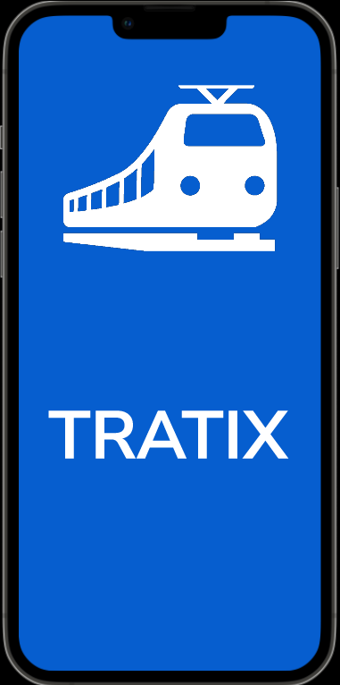
Aplikasi Tratix

Slide 2
Kelompok 8
Airel Javier Aldaffae – 20200140056
Baruna Agum Pamungkas – 20180140014
Devina Shifra Ramadhani – 20200140074
Winarti Nur Utami – 20200140047
Muhammad Iqbal Al Habib – 20200140106

Slide 3
Latar belakang
Kereta merupakan salah satu transportasi umum yang banyak di gemari oleh masyarakat. Banyak masyarakat yang merasa bahwa mengantri di loket membutuhkan waktu yang banyak, dan menjadi tidak efisien. Untuk lebih memudahkan para konsumen dalam melakukan pemesanan tiket kereta api serta pesatnya penggunaan alat komunikasi mobile seperti telepon seluler (ponsel) maka diperlukanlah suatu mobile web untuk memudahkan para konsumen kereta api dalam melakukan pemesanan tiket secara online. Pada tugas akhir ini penulis merancang aplikasi mobile web yang mampu melakukan pemesanan tiket kereta api secara online.

Slide 4
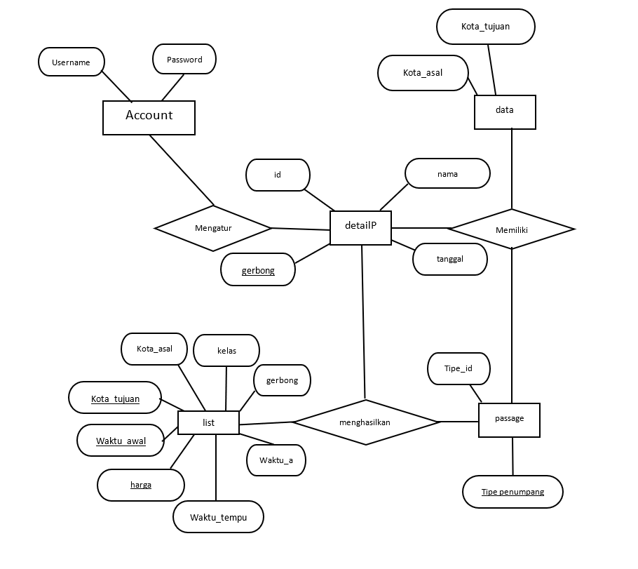
Entity Relationship Diagram (ERD)

Slide 5
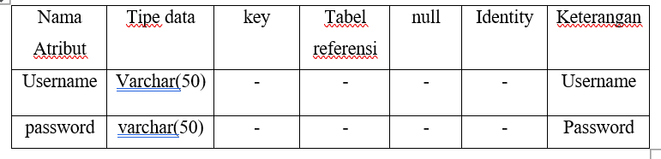
KAMUS DATA
KAMUS DATA TABEL account

Slide 6
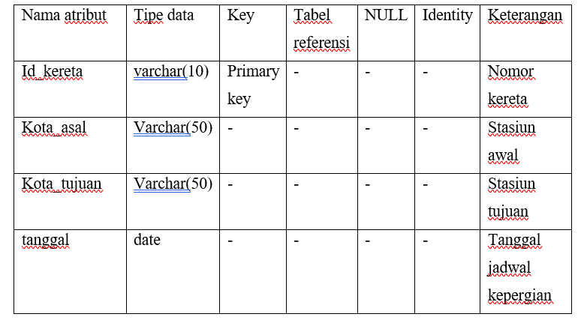
KAMUS DATA TABEL DATA

Slide 7
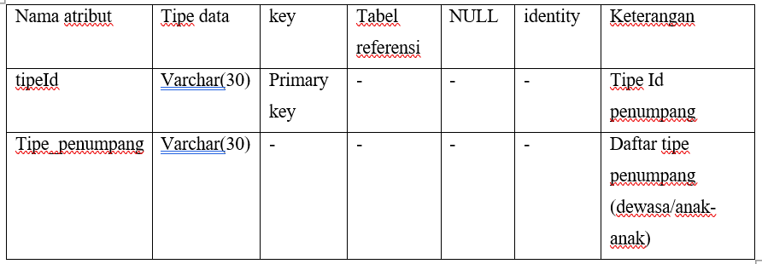
KAMUS DATA TABEL PASSAGE

Slide 8
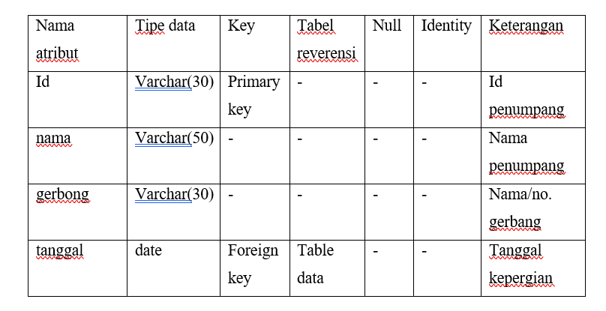
KAMUS DATA TABLE detail penumpang

Slide 9
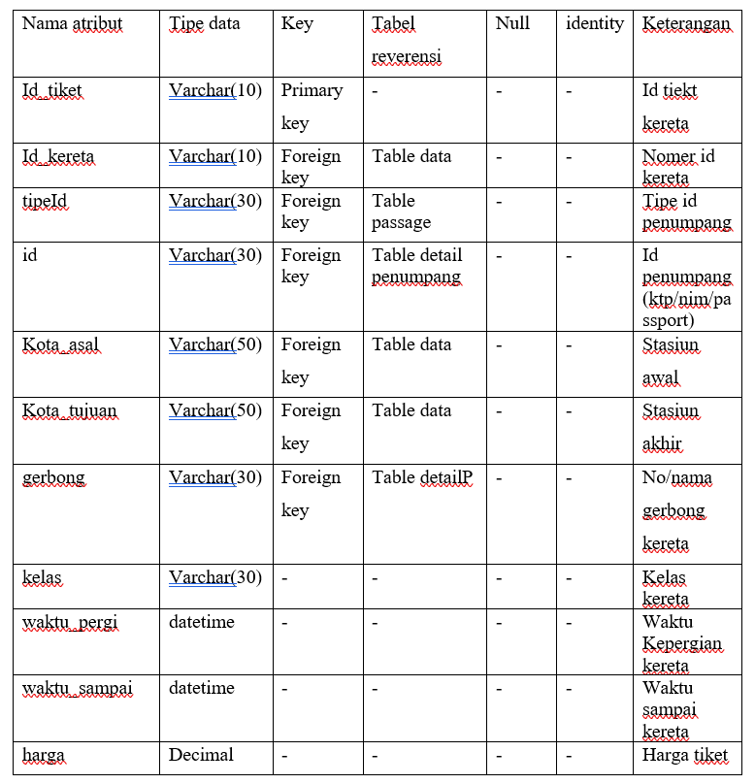
Kamus data table list

Slide 10

Konverensi ERD ke Tabel
Tabel Account
Tabel data
Tabel passage
Tabel detail penumpang
Tabel list

Slide 11
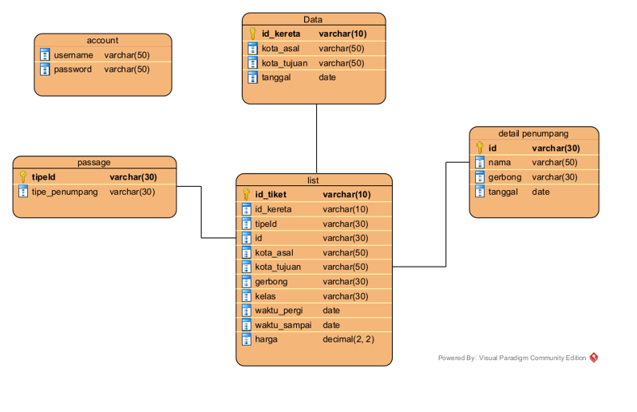
Rancangan Antar Tabel (RAT)

Slide 12
MOCKUP

Slide 13
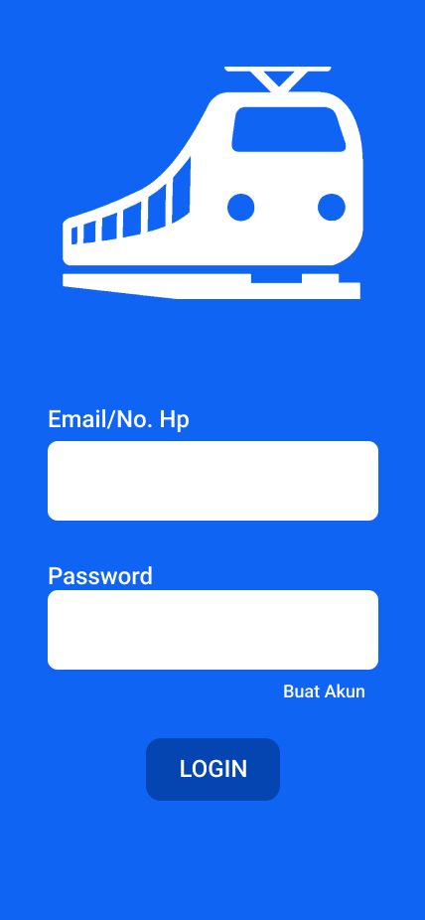
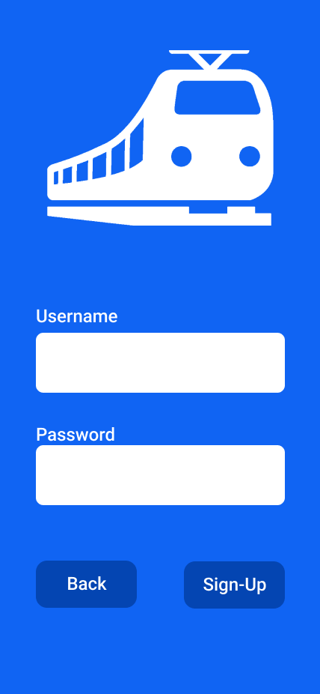
Tampilan Login dan Registrasi

Slide 14
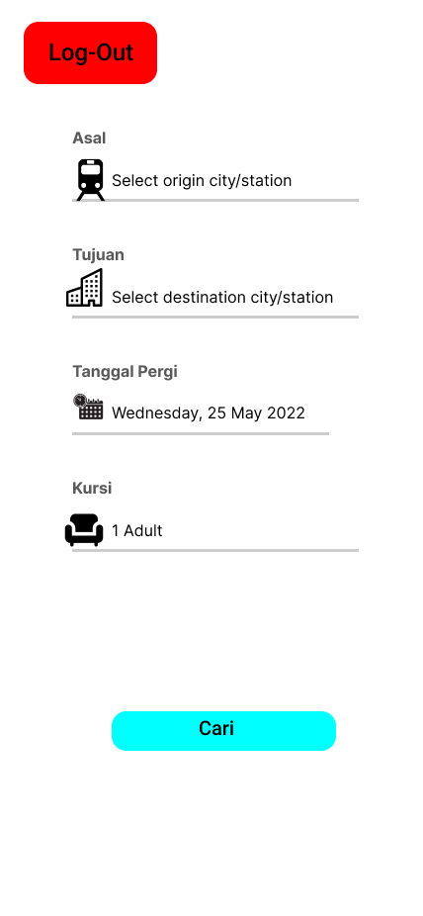
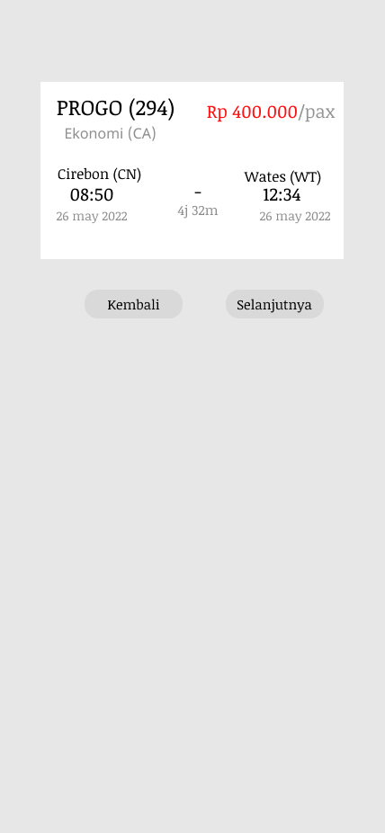
Beli Tiket
Memilih Kereta

Slide 15
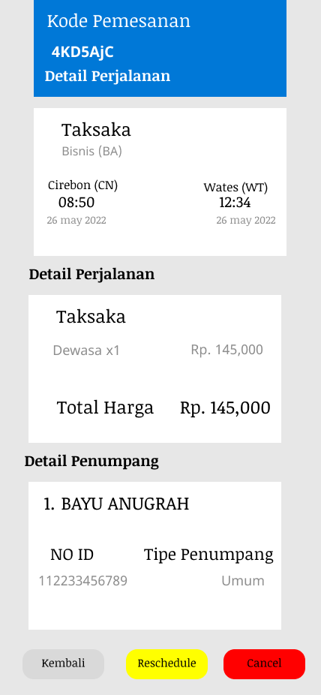
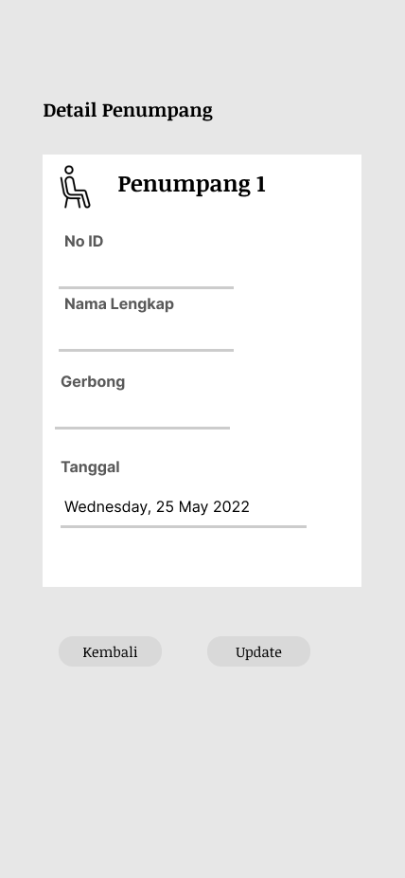
Ringkasan pemesanan

Slide 16
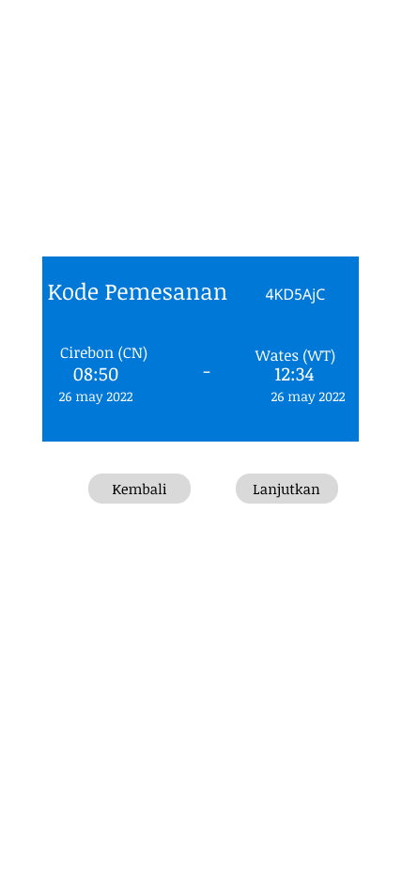
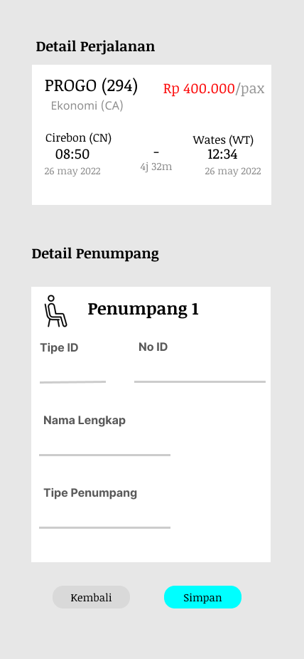
Ringkasan pemesanan

Slide 17
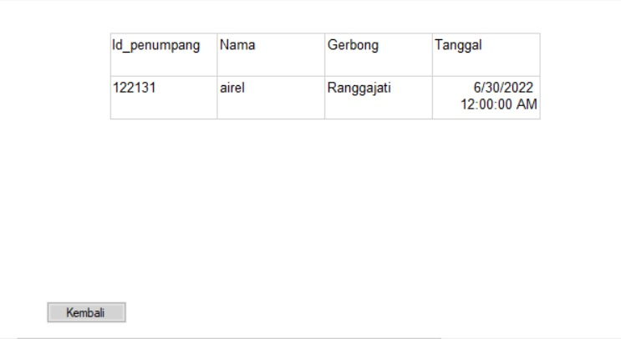
Report

Slide 18
skenario
Judul : Aplikasi Tiket Kereta
Skenario : pengguna melakukan booking tiket melalui aplikasi lalu dan akan tersimpan ke database. lalu admin akan melayani pesanan pengguna dan mengatur bookingan tiketnya di dalam databse, setelah pengguna selesai melakukan transaksi, maka sistem akan mengirimkan tiketnya ke pengguna.

Slide 19
Pembahasan dan Hasil

Slide 20
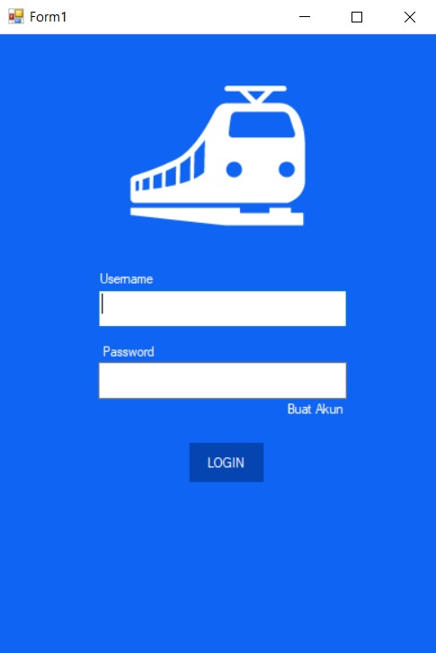
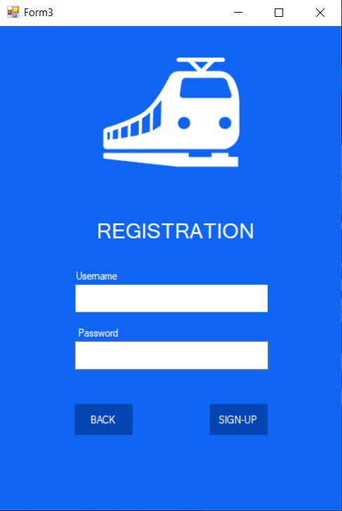

Slide 21
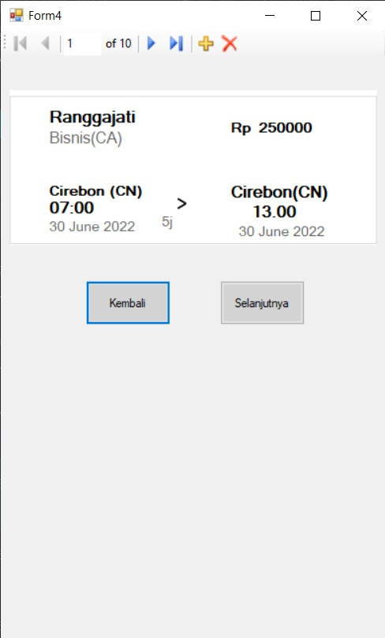
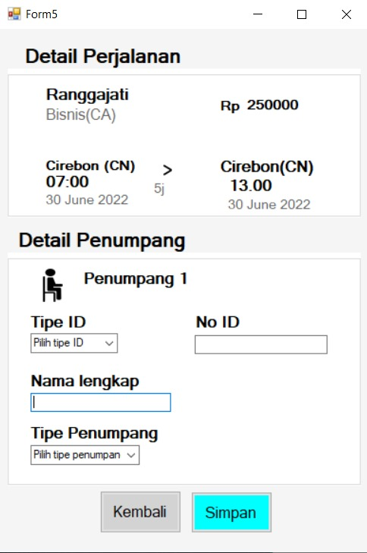
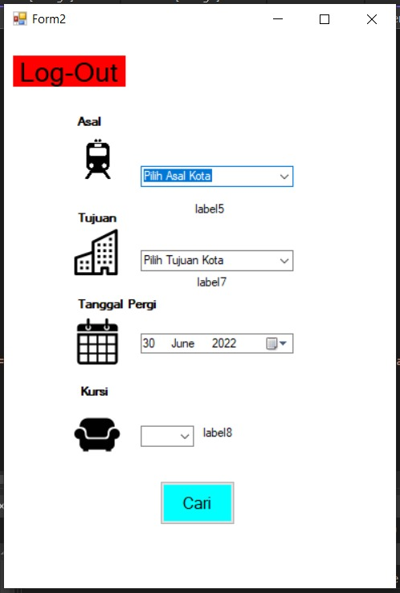

Slide 22
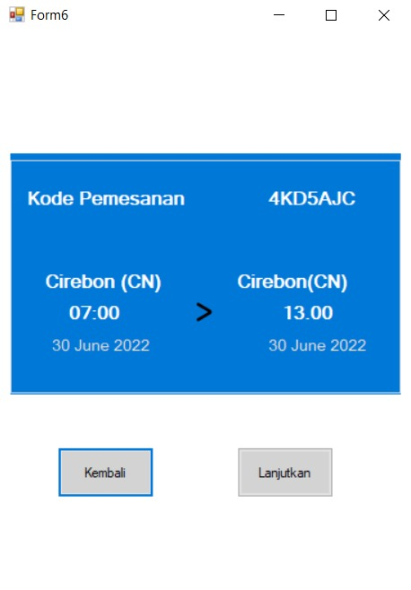
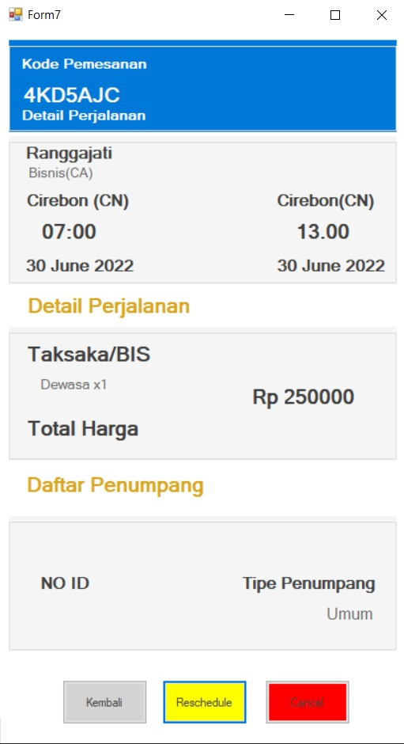
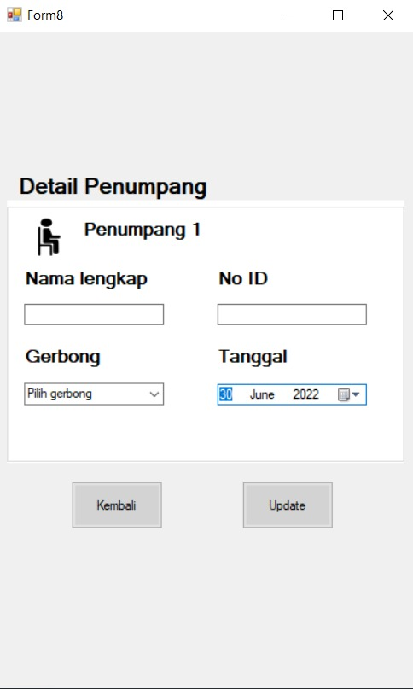

Slide 24
Terima kasih

